Slide 1
Открытый урок по теме:
«Закрепление знаний
о тексте».
3 класс
Выполнили:учителя МБОУ «Гимназия 90» Советского района г.Казани
Залялова А.А.
Ибрагимова Л.З.

Slide 2

Поместите здесь ваш текстПодарите

Slide 3
Девиз урока:
Учёба и труд
к победам ведут!

Slide 4
Как будто целый мир тебе знаком,
Когда владеешь русским языком.
Вот почему всем близок чистый, ясный,
Народа русского язык прекрасный.

Slide 5
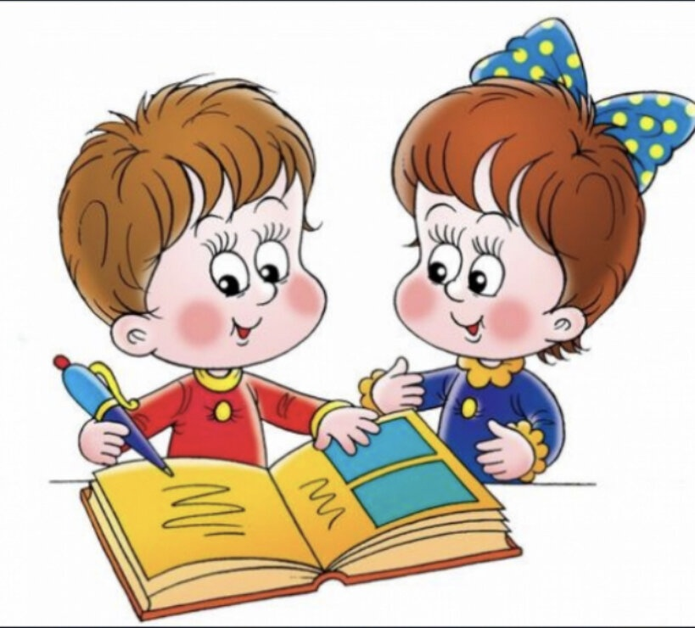
1 станция
«Словарная».

Slide 6
Запишите слова, вставьте пропущенные буквы.
.
Т.традь, лес.н.ца, к.мп.ют.р, .нт.ресный, чу.ство, к.ртоф.ль.

Slide 7
Взаимопроверка.
Тетрадь, лестница, компьютер, интересный, чувство, картофель.

Slide 8
Тема урока:
Закрепление
знаний о тексте.

Slide 9
Используя опорные слова, определите задачи урока.
Повторить, распознавать и составлять, различать типы, повествование, описание, рассуждение, вспомнить основные признаки

Slide 10
2 станция
«Текст».

Slide 11
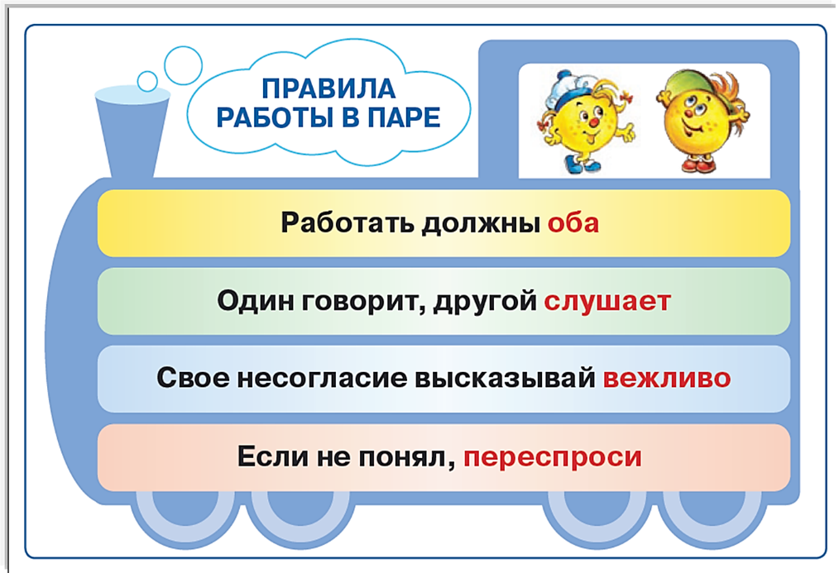

Slide 12
3 станция
«Вставь слова в текст».

Slide 13
1вариант:
1. Куда не сегодня - завтра отправятся перелётные птицы?
2. Что белка сушит на сучках?
2вариант:
1. К чему готовятся звери?
2. Чем мыши –полёвки набивают свои норы?
Письменно ответить на вопросы.

Slide 14
Физминутка
«Отдыхай-ка».

Slide 16

4 Станция
«Типы текстов».

Slide 17
5 Станция
«Работа с текстом».

Slide 18
Работа с учебником.
На краю обрыва стояла берёза. На берёзе висело
грачиное гнездо. Недавно там появились маленькие
грачата.
Однажды ночью началась сильная буря. Она стала
раскачивать берёзу из стороны в сторону.
Берёзе было трудно держаться за край обрыва, но
она не сдавалась. Берёза боролась не только за свою
жизнь, но и за жизнь маленьких грачат. Это
придавало ей силы, и берёза устояла.
Всё кончилось хорошо.
По В. Степанову

Slide 19
Составляем план к тексту.

Slide 20
План:
1. Появление малышей.
2. Буря.
3. Борьба за жизнь.
4. Счастливый конец.

Slide 21
Подготовьтесь к письму по памяти 1 части текста
На краю обрыва стояла берёза. На берёзе висело грачиное гнездо. Недавно там появились маленькие грачата.

Slide 23
Самопроверка
На краю обрыва стояла берёза. На берёзе висело грачиное гнездо. Недавно там появились маленькие грачата.

Slide 24
6 Станция
«Деформированный текст».

Slide 25
Продолжите текст ( 2 предложения).
Шёл дождь. В гнезде пищали птицы. Их родителей унёс ястреб. Вася укрыл птенцов кепкой. Мальчик заботился о сиротах. Он каждый день приносил птичкам пищу.

Slide 26
7 Станция
«Закрепляй-ка».

Slide 27
Проверьте себя.
№ | Вопросы | + или -
1 | Текст состоит из предложений | +
2 | К тексту нельзя придумать заглавие. | -
3 | Все предложения в тексте имеют границы. | +
4 | Предложения в тексте не имеют определённой последовательности | -
5 | По заглавию нельзя определить тему текста | -
6 | Тема текста – это то, о чём говорится в тексте. | +
7 | Текст можно разделить на части | +

Slide 28
Домашнее задание:
с. 6 упр. 7
Нужно составить мини-сочинение по картинке и записать текст
(5-7 предложений). Озаглавить и определить его тему.

Slide 29
1.Мы смастерили будку рыжему щенку.
2.На крутой скале сидит орёл.
3.Ребята поработали на славу.
4.Сергей отлично поёт.
5.Урок прошёл интересно и быстро.
1.Из первого предложения возьмите местоимение
2.Из второго предложения возьмите часть речи, которая не является членом предложения.
3. Из пятого предложения возьмите подлежащее.
4.Из четвёртого предложения возьмите второстепенный член.
5. Из третьего предложения возьмите сказуемое.

Slide 30
Мы на уроке отлично поработали!

Slide 31
Благодарю за работу
на уроке!

